Slide 1

Wat is het verschil tussen een
VWO leerling en een Basis leerling?

Slide 2
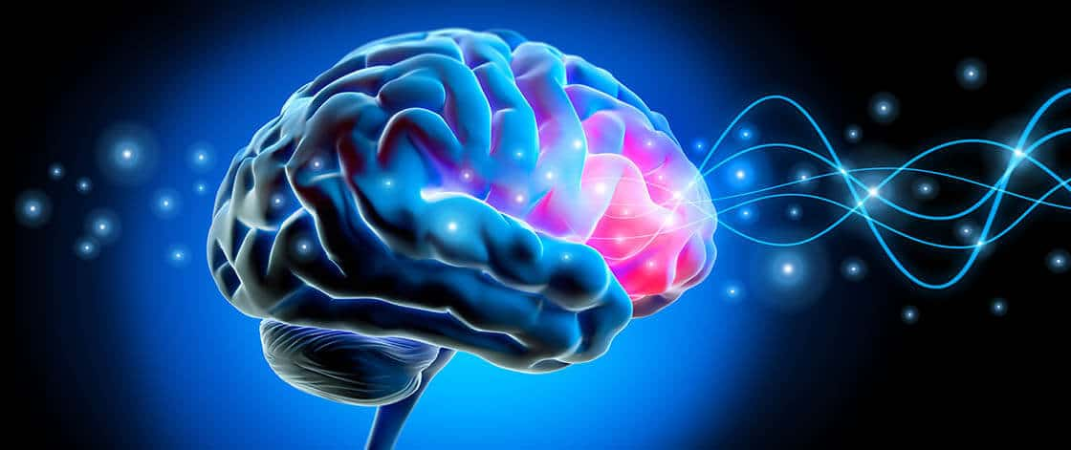
Executieve vaardigheden
Ons lichaam beweegt, ons brein is de chauffeur

Slide 3
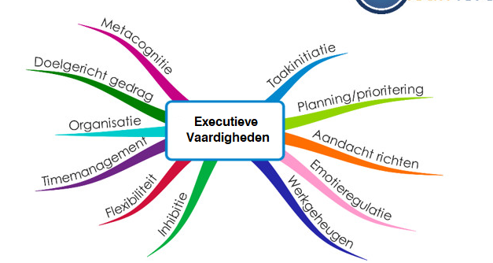
Welke EV onderscheiden we?

Slide 4
Welke EV onderscheiden we?

Slide 5
Welke EV onderscheiden we?

Slide 6
Welke EV onderscheiden we?

Slide 7
Welke EV onderscheiden we?

Slide 8
Welke EV onderscheiden we?

Slide 9
Welke EV onderscheiden we?

Slide 10
Welke EV onderscheiden we?

Slide 11
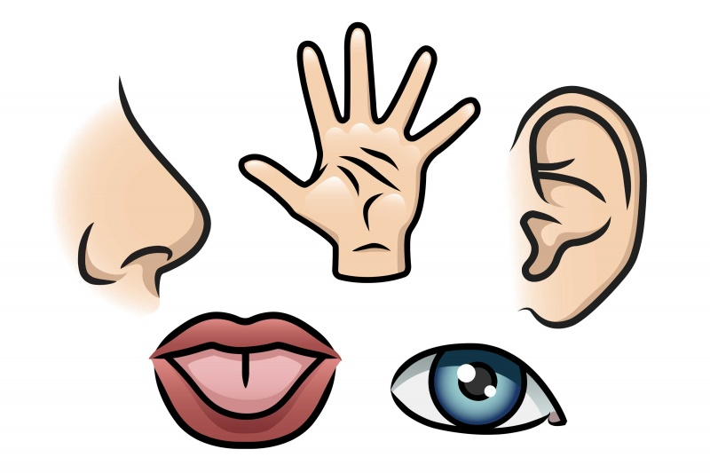
Waarom trainen van EV?
1. Horen
2. Voelen
3. Proeven
4. Ruiken
5. Zien
5 zintuigen:
Deze zorgen ervoor dat signalen van buitenaf (prikkels) doorgegeven worden zodat we daarop kunnen reageren.
Vanuit de evolutie (ontwikkeling) gezien: Overleven/niet dood gaan/voortplanten.

Slide 12
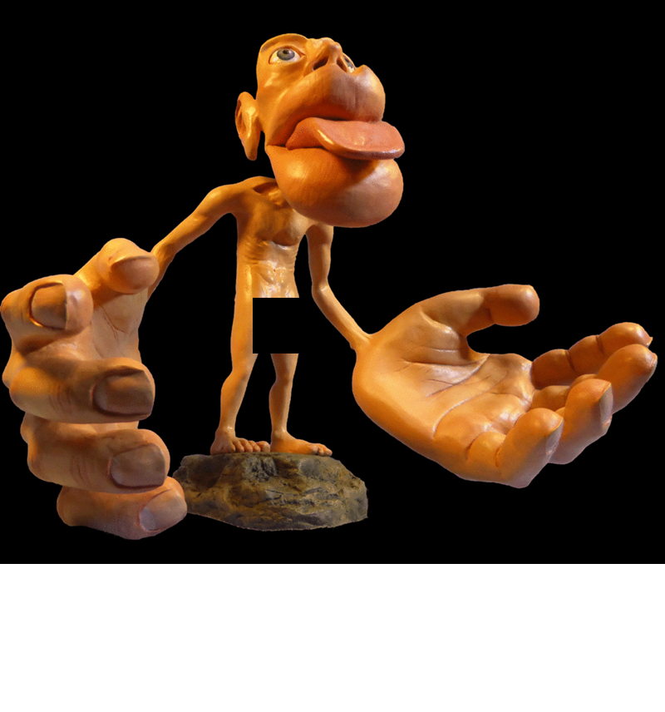
Homunculus (Lat: mannetje)
Zintuiglijk

Slide 13


Opdracht: Haasje Jager

Slide 14
Opdracht: Haasje Jager

Slide 15
Opdracht: Haasje Jager

Slide 16
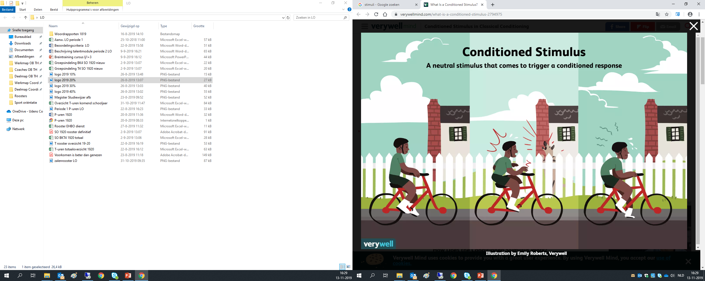
Hoe beïnvloed ons brein ons dagelijks leven?
Muziek zachter zetten als je in een drukke stad komt. (oriëntatie)
1 ding tegelijk willen doen, anders boos worden. (concentratie)
In paniek raken als er teveel prikkels tegelijk binnen komen. (structurisatie)
Vervelend vinden als er een
andere volgorde aangehouden
wordt (patronificatie)

Slide 21
We oefenen veel, ons brein past zich aan
Brein wil zoveel mogelijk ontspannen (niks doen)
Na inspanning wil je brein rust. (slapen)
Het past zich aan, aan de nieuwe situatie.
Zie het brein als een spier die sterker wordt na training.
Training voor het brein is stress.
Een sterk brein gaat rustiger om met stress.
Teveel stress zorgt voor een overbelast brein.

Slide 22
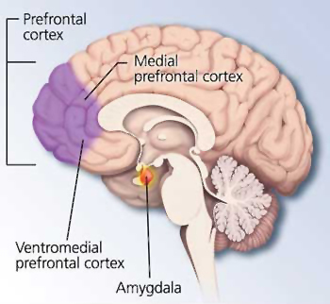
Hoe trainen we ons brein op school?
Grootste gedeelte trainen we ons geheugen.
  Werkgeheugen (tot 1 minuut)
  Kort termijn geheugen (1 minuut – 1 dag)
  Lange termijn geheugen (1 dag – vroeger)
We gebruiken onze (pre)Frontale cortex
(plannen-organiseren-bewegen)
We stimuleren de Amygdala (Emotie-regulatie)
Leuke lessen, cijfer, angst/herinnering-emotie
Maar echt ons brein trainen doen we niet.
Reproductie van kennis staat centraal, het leren moet een doel hebben(proefwerk-examen).

Slide 23
Breintraining!
Prikkels toedienen aan je brein (stress)
Zorgen voor teveel informatie zodat het brein moet gaan werken
Keuze om door te gaan of rust te pakken (Emotie)
Bewegen, geheugen en zintuigen aan het werk zetten
Bedankt voor jullie aandacht!

Slide 24
Opdracht: Wisbordjes tekening

